Slide 1
Я ЗДОРОВЬЕ СБЕРЕГУ -
САМ СЕБЕ Я ПОМОГУ!

Slide 4
ПОСЛОВИЦЫ И ПОГОВОРКИ О ЗДОРОВЬЕ:
Поступай днем так, чтобы ночью твой сон был спокойным, а в молодости так, чтобы старость твоя была спокойной.
Индийская пословица
Человека лень не кормит, а здоровье только портит.
Чистота - половина здоровья.
Деньги потерял - ничего не потерял, время потерял многое потерял,
здоровье потерял - все потерял.
Где здоровье, там и красота.
Если хочешь быть здоров – закаляйся
Аппетит от больного бежит, а к здоровому катится.
Береги платье снову, а здоровье смолоду
Быстрого и ловкого болезнь не догонит.
В здоровом теле - здоровый дух.

Slide 7
Таблица показателей роста и веса
Возраст | мальчики |  | девочки
 | рост | вес | рост | вес
11лет | 1м 40см 1м 52см | 31кг 300г 45кг 800г | 1м 40см 1м 52см | 32кг 200г 47кг 600г
12лет | 1м 45см 1м 57см | 34кг 500г 51кг 700см | 1м 40см 1м 55см | 36кг700г 50кг 800г

Slide 8
Какой у тебя должен быть рост:
Формула: Р = 90 + 5* Г,
где Р –рост в см,
Г – количество полных лет.
Сравни со своими данными:
Мой рост ------см,
рост по формуле----------см

Slide 9
Показатели учащихся класса
1 | Афанасьев Олег | 12лет | 1м45см | 34кг500г | 1м 35 | 36кг | -10см | +1,5кг
2 | Балакирева Юлия | 11 | 1м40см | 32кг200г | 1м 30см | 28кг | -10см | -4кг200г
3 | Бажиков Кадырбек | 11 | 1м40см | 31кг300г | 1м38см | 34кг | -2см | +2кг700г
4 | Галиева Анара | 11 | 1м40см | 32кг200г | 1м35см | 34кг | -5см | +1кг800г
5 | Горьков Алексей | 11 | 1м40см | 31кг300г | 1м34см | 34кг | -6см | +2кг700гг

Slide 14
1. И.п.- основная стойка. Ходьба, высоко поднимая колени. Осанка правильная. 2. И.п. –стоя. Приседание, руки за голову, вернуться в и.п. 3.И.п. –стоя, ноги врозь. Наклон вперед, руки в стороны, смотреть перед собой, вернуться в и.п. 4.И.п. – стоя. Быстрая ходьба на месте.

Slide 15
СПОРТ – ЭТО ЖИЗНЕННОЙ СИЛЫ РАССВЕТ! СПОРТ – ЭТО ЖИЗНЬ И ЛЕКАРСТВО ОТ БЕД! СПОРТ – К ДОЛГОЛЕТЬЮ ТРОПИНКА ПРЯМАЯ! И ПО ПЛЕЧУ НАМ НАГРУЗКА ЛЮБАЯ! СПОРТ ПО ЖЕЛАНЬЮ ЛЮБОЙ ВЫБИРАЙ! И ОТ МЕЧТЫ СВОЕЙ НЕ ОТСТУПАЙ!

Slide 17
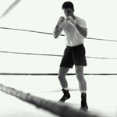

Slide 18
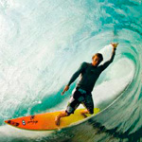

Slide 19
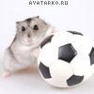

Slide 20
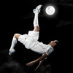

Slide 23
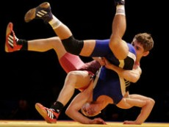

Slide 24
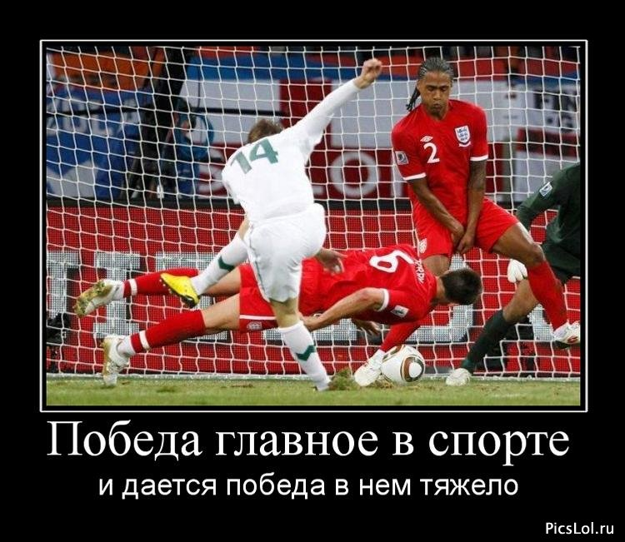

Slide 25
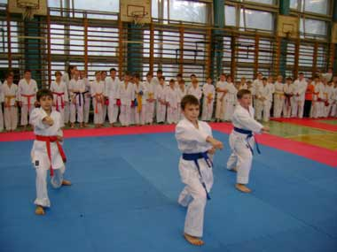

Slide 26
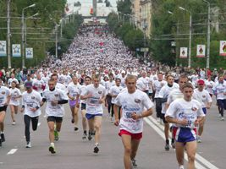

Slide 27
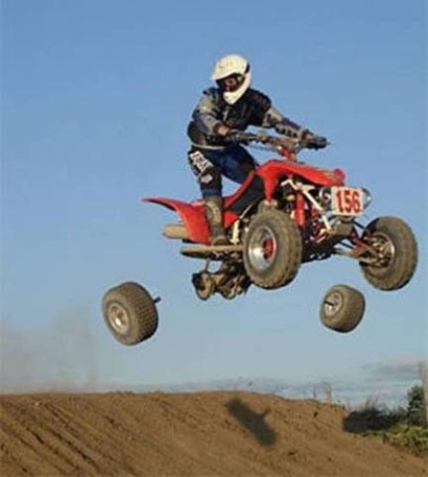

Slide 28
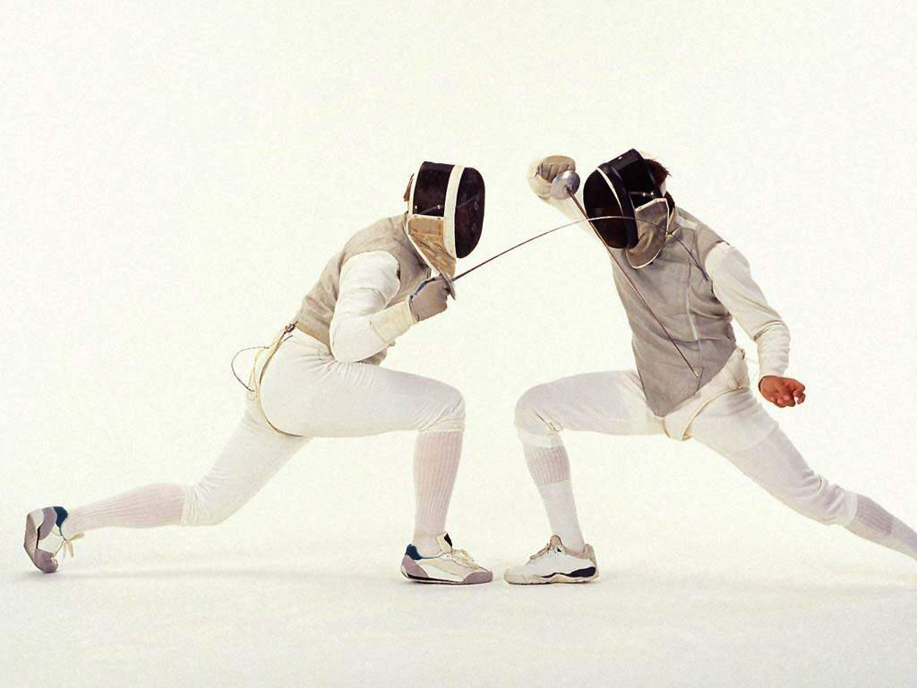

Slide 30
СПАСИБО ЗА ВНИМАНИЕ! Каналиева М.М.

